Slide 1

Verificação formal de um software de controle
de semáforos em tempo real
Igor Becker Boos - Jean Carlos Dapper
PPGESE | Joinville

Slide 2
INTRODUÇÃO
Controle semafórico é um problema crítico em sistemas urbanos
Sistemas embarcados exigem:
Confiabilidade
Determinismo
Segurança funcional
Trabalho propõe:
Desenvolvimento do controlador em C
Testes unitários com Unity
Verificação formal com UPPAAL
Objetivo:
Garantir corretude temporal e segurança do sistema

Slide 3
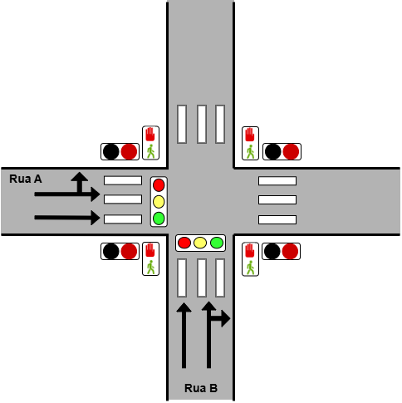
ESPECIFICAÇÃO DO SISTEMA

Slide 4
ESPECIFICAÇÃO DO SISTEMA
Características do sistema
Cruzamento entre Rua A e Rua B
Dois semáforos veiculares
Um semáforo de pedestres
Máquina de estados temporizada
Alternância automática:
Verde
Amarelo
Vermelho
Funcionalidades adicionais
Solicitação de travessia de pedestres
Modo emergência/manutenção
Estados seguros com “todos vermelhos”

Slide 5
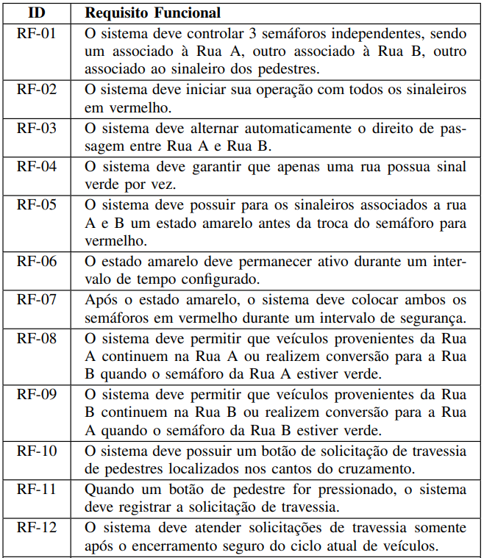
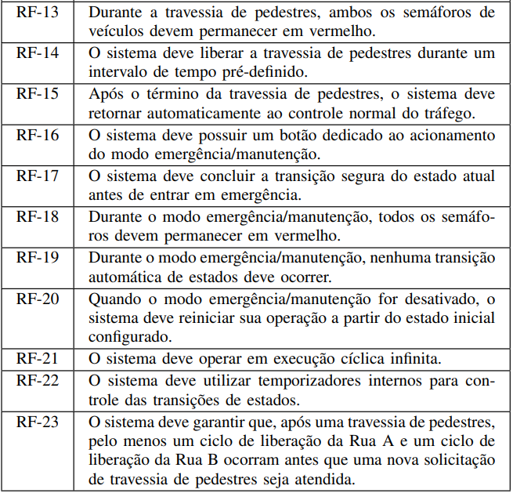
REQUISITOS FUNCIONAIS

Slide 6
REQUISITOS FUNCIONAIS
Principais requisitos
Apenas uma rua pode ter verde por vez
Estado amarelo obrigatório antes do vermelho
Intervalo de segurança “all red”
Atendimento seguro de pedestres
Emergência interrompe operação automática
Sistema deve operar infinitamente sem deadlock
Requisitos importantes
RF-04 → exclusão mútua dos verdes
RF-13 → pedestres somente com veículos parados
RF-23 → fairness entre Rua A e Rua B

Slide 7
SOFTWARE DO CONTROLADOR
Implementação
Linguagem C
Máquina de estados finita temporizada

Slide 8
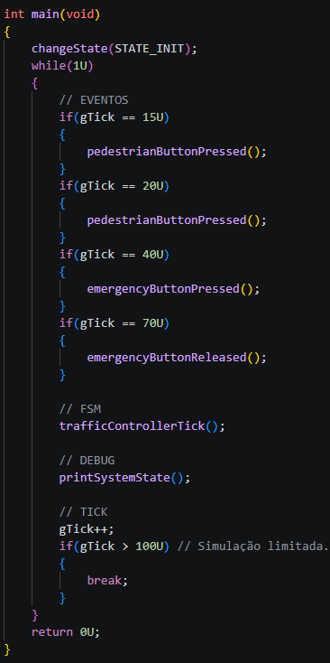
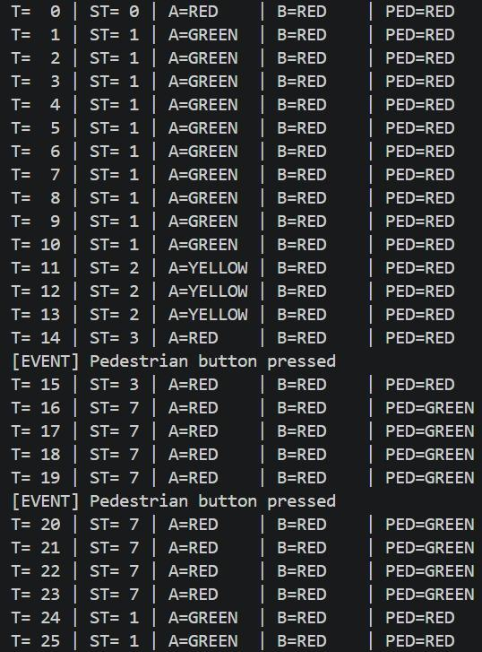
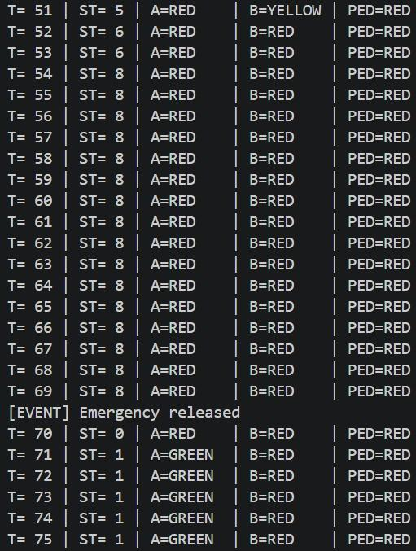
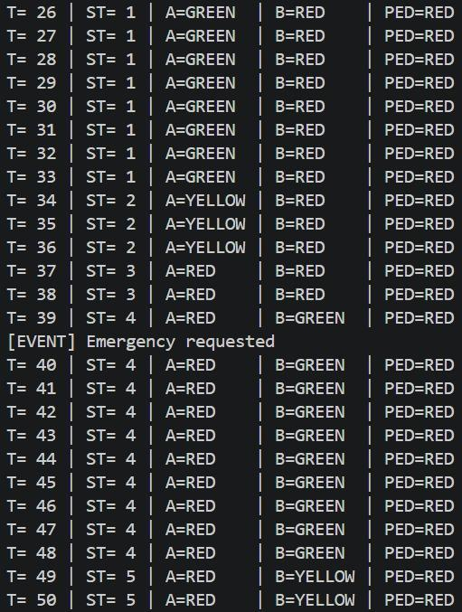
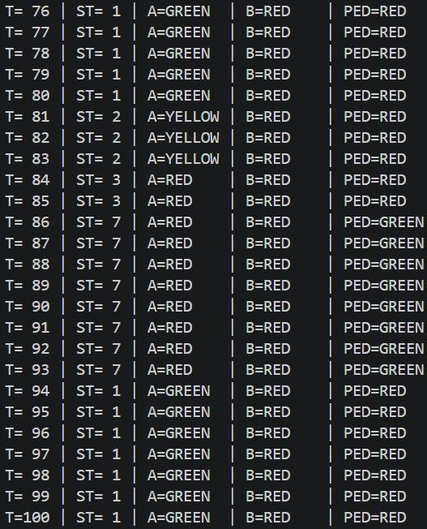

Slide 9
TESTES UNITÁRIOS
Estratégia de testes
Biblioteca Unity
Classes de equivalência
Validação individual das funções
Resultados
44 casos de teste implementados
0 falhas
0 testes ignorados

Slide 10
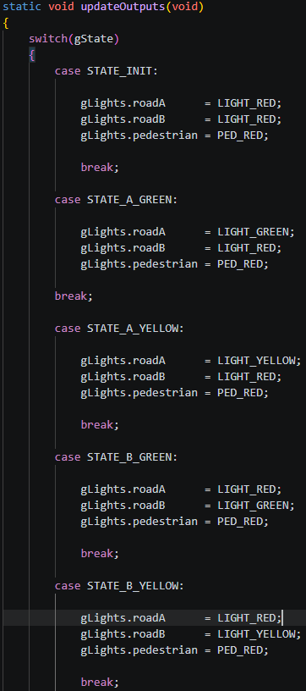
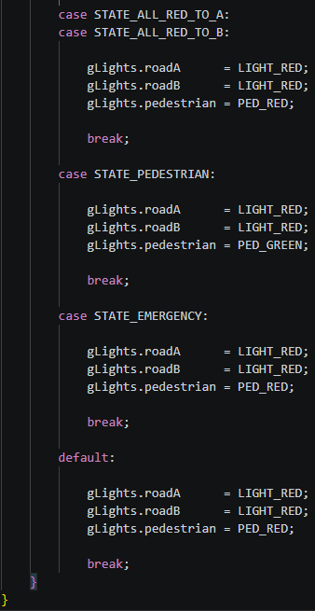
TESTES UNITÁRIOS
Exemplo função updateOutputs()

Slide 11
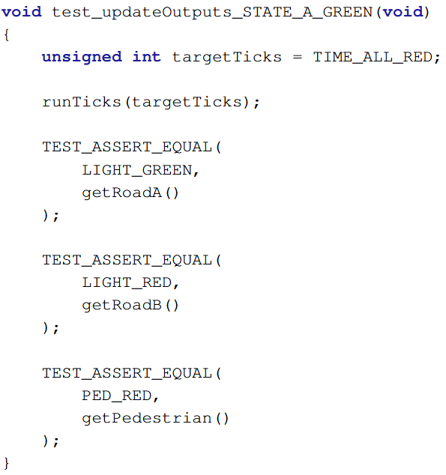
TESTES UNITÁRIOS
Exemplo função updateOutputs()

Slide 12
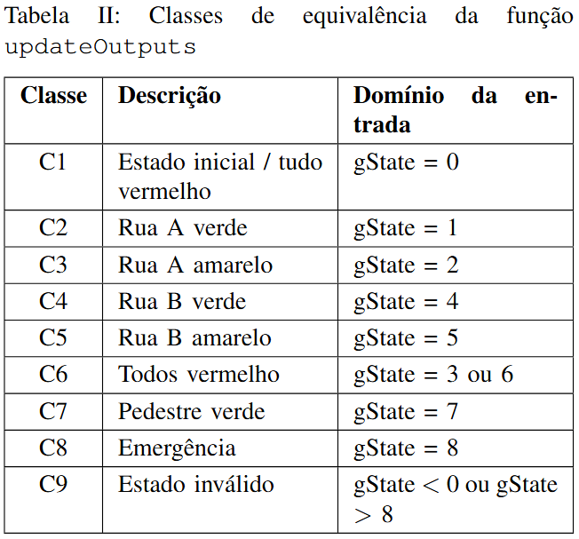
TESTES UNITÁRIOS
Exemplo função updateOutputs()

Slide 13
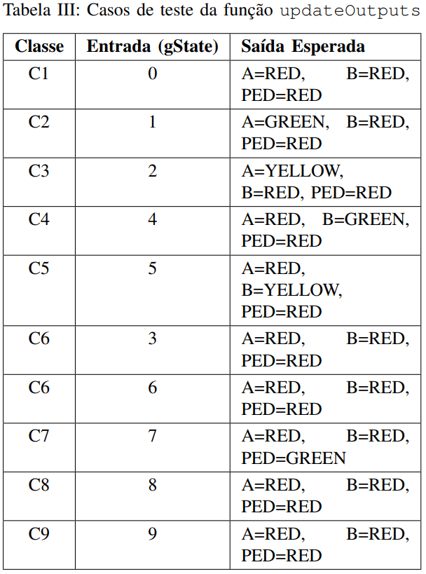
TESTES UNITÁRIOS
Exemplo função updateOutputs()

Slide 14
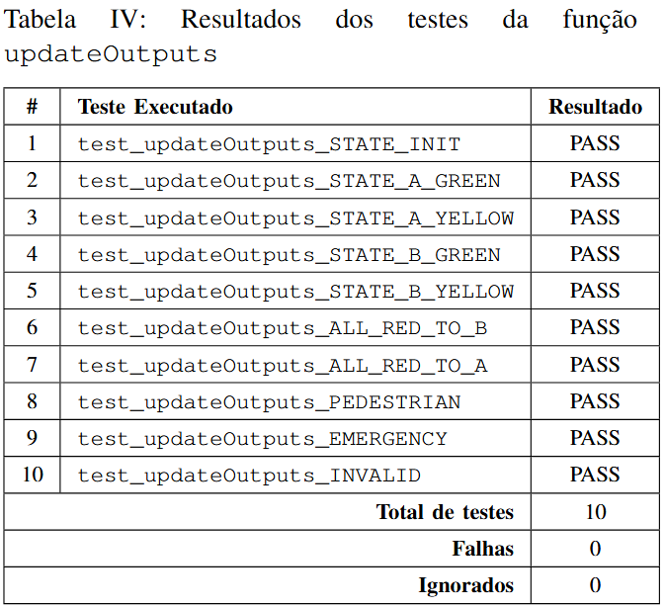
TESTES UNITÁRIOS
Exemplo função updateOutputs()

Slide 15
MODELAGEM DO SISTEMA
Ferramenta utilizada
UPPAAL
Autômatos temporizados
Modelos criados
Controlador
Semáforo A
Semáforo B
Semáforo Pedestre
Botão de pedestre
Botão de emergência
Características
Sincronização via broadcast channels
Relógios temporizados
Representação fiel ao código em C

Slide 16
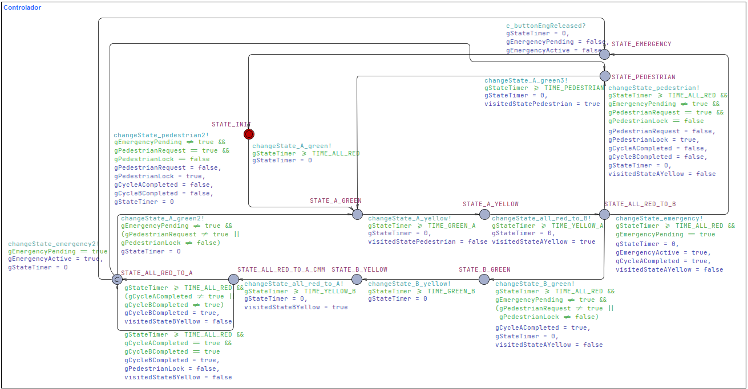
MODELAGEM DO SISTEMA

Slide 17
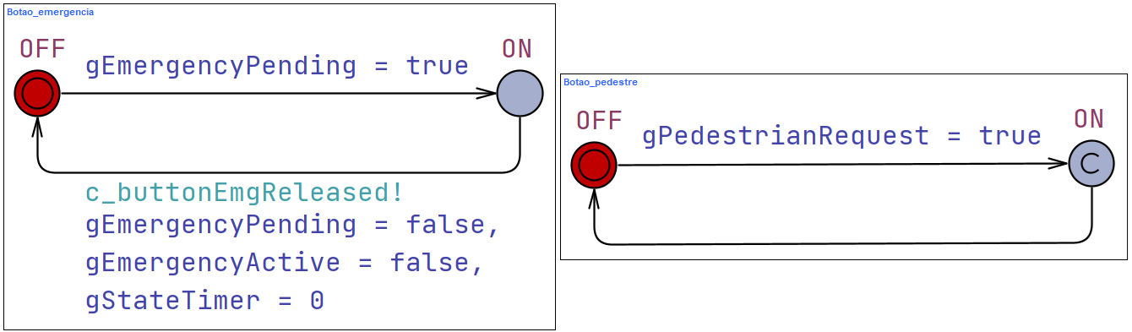
MODELAGEM DO SISTEMA

Slide 18
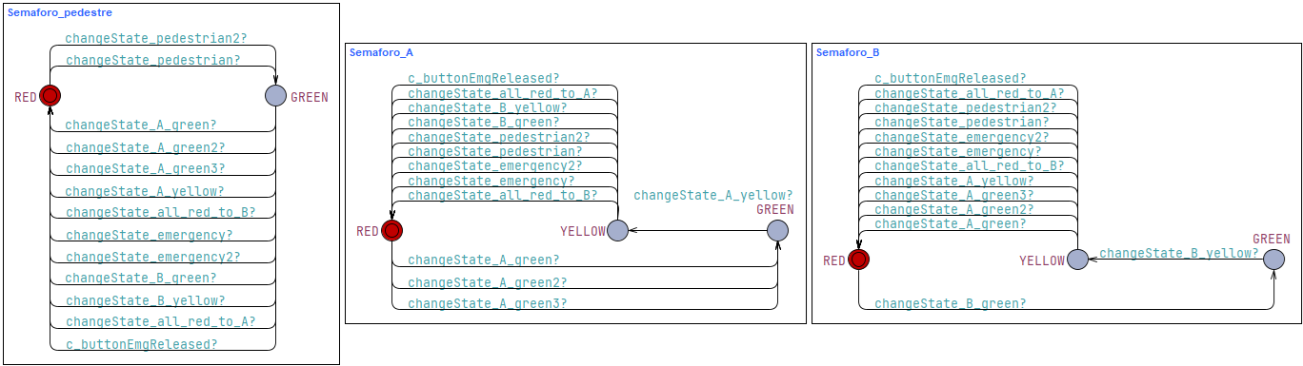
MODELAGEM DO SISTEMA

Slide 19
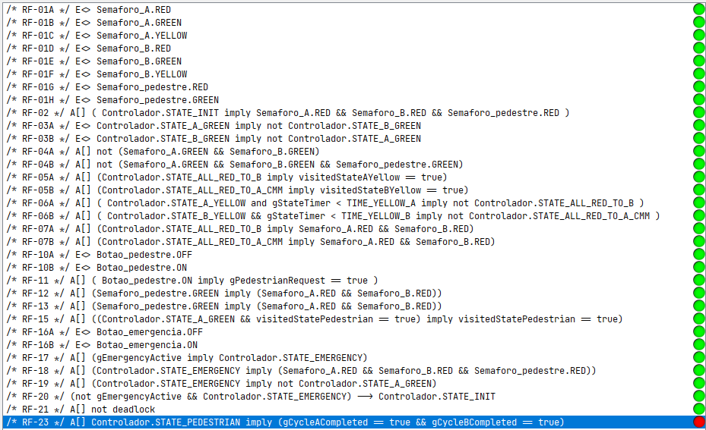
VERIFICAÇÃO FORMAL DO MODELO

Slide 20
Obrigado

